Slide 1
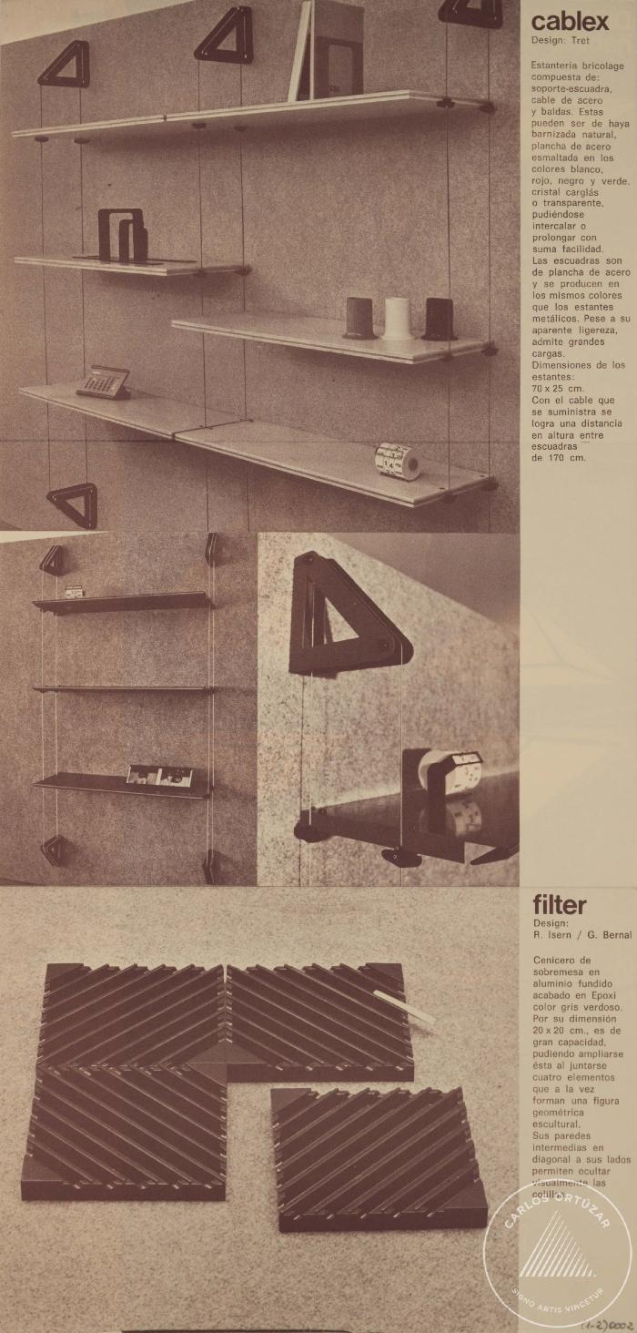
Desplegable de diseños (4-20002)

Slide 2
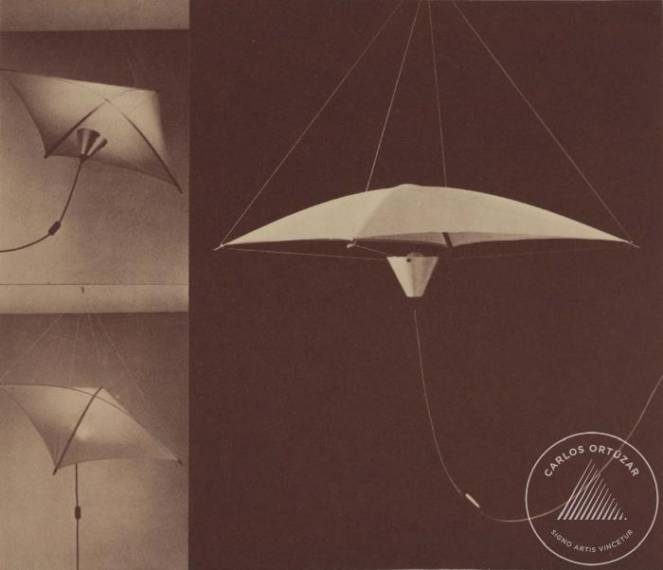
Recorte de folleto de diseño (4-20003)

